Slide 1
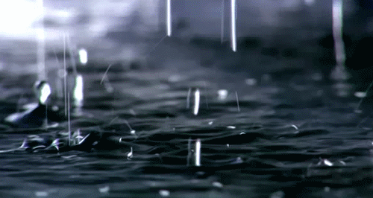
#СберегаяВоду_СберегаемЖизнь

Slide 2
Каждый шестой человек на планете испытывает нехватку пресной воды;
Пятая часть населения мира живёт в районах, в которых наблюдается острая нехватка питьевой воды.
По прогнозам к 2025 году больше половины государств планеты ощутят серьёзную нехватку воды, а к середине XXI века уже трём четвертям населения Земли не будет хватать пресной воды.

Slide 3
Наш рекламный проект:
#СберегаяВоду_
СберегаемЖизнь

Slide 4
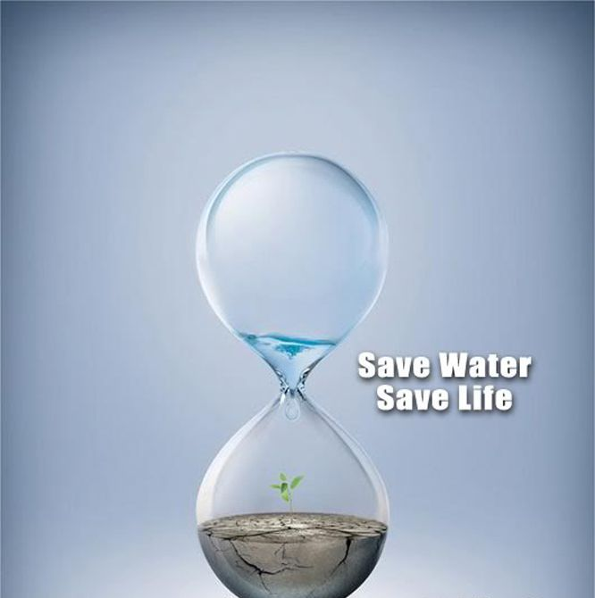
Наш проект видит своей целью распространение своеобразного Флешмоба в социальной сети Instagram. Он будет призывать людей делать фотодоказательство того, что они берегут водные ресурсы и подписывать эти посты хештегом #СберегаяВоду_СберегаемЖизнь
#СберегаяВоду
_СберегаемЖизнь

Slide 5
Реализация рекламного проекта будет проходить в социальных сетях, ведь на сегодняшний день это самый быстрый способ донести информацию до нашей целевой аудитории: подростков и молодежи Беларуси.
#СберегаяВоду_СберегаемЖизнь

Slide 6
На сегодняшний деньSMM – самый быстрый и успешный способ распространения информации. Поддерживая разнообразные интернет движения пользователи сами распространяют идею и проект .

Slide 7
И вот несколько самых успешных из таких проектов
#IceBucketChallenge – участники Бил Гейтс, Марк Цукерберг, Стивен Кинг, всего 3,4 миллиона участников
#JesuisCharli – 4 млн. человек только во Франции, отнесен к главным словам и выражениям 2015 года.
#PrayForParis – участие приняли Мадонна, Энрике Иглесиас, Элтон Джон. За одну ночь хештег вышел на первое месть по популярности в Твиттере, Инстаграмме и Фейсбуке.

Slide 8
#СберегаяВоду_СберегаемЖизнь
Подготовила Саврико Алина
Средняя Школа № 4; г. Минска
10Б класс

